Slide 1
A
B

Slide 2
A
B

Slide 3
A
B

Slide 4
A
B

Slide 5
A
B

Slide 6
或
國
找
A
B

Slide 7



A
B

Slide 8


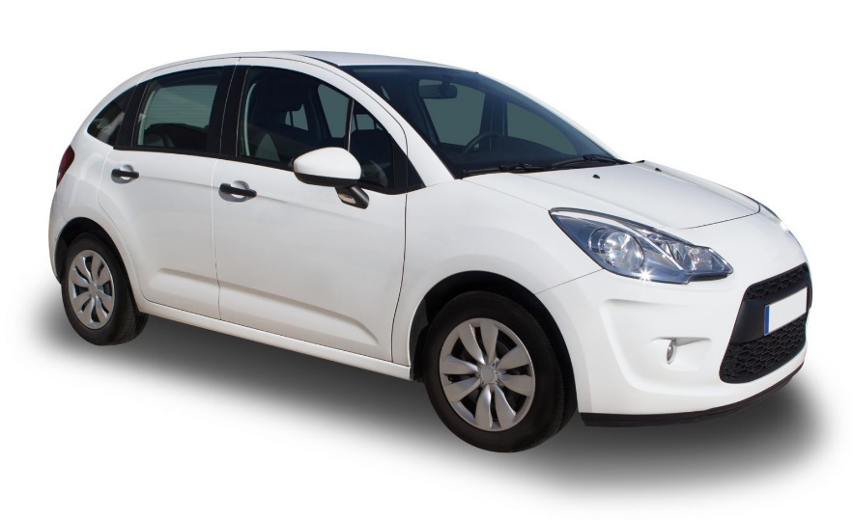
A
B

Slide 9



A
B

Slide 10



A
B

Slide 11
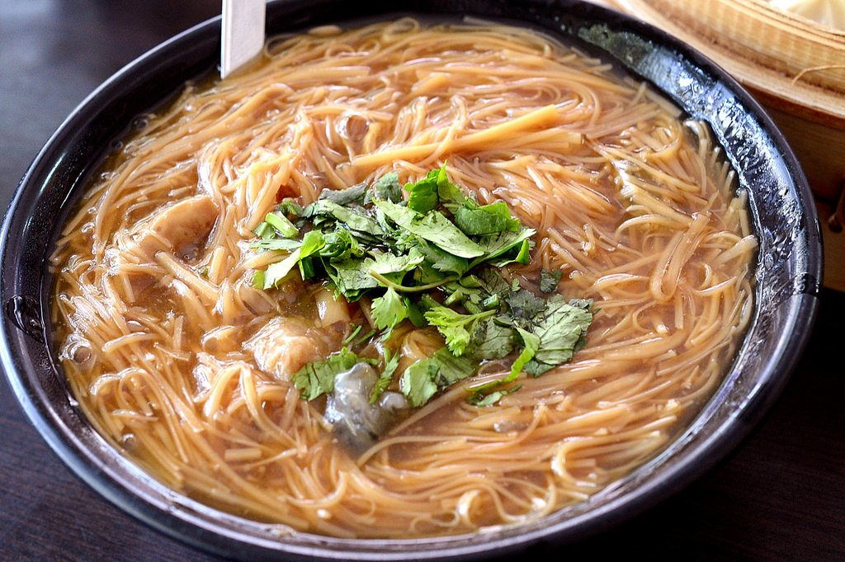
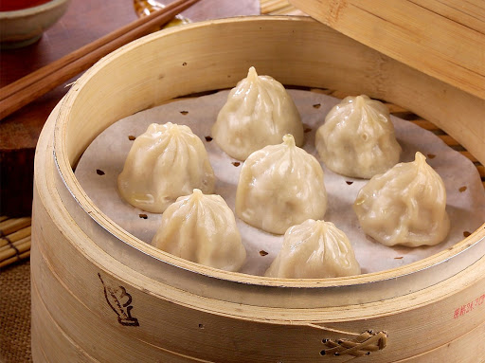
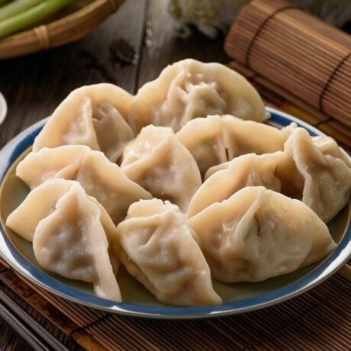
A
B

Slide 12
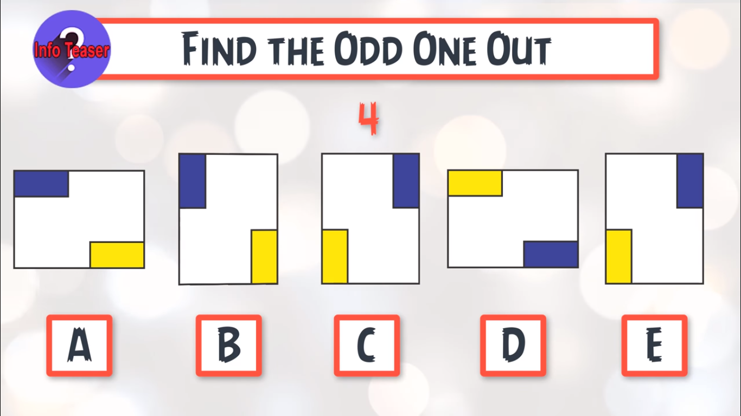
A
B

